Slide 1


mercury community optimize
just a record for self-improvement
taotao.li@datayes.com
01/13/2015 ~ now

Slide 2


Content
1
Background & Goal
2
Optimize Roadmap
3
Optimization & Version
4
Lessons Learned from Community

Slide 3

Background & Goal
Background：
反映主页访问慢；
产品速成，尚未进行优化；
Goal：
加快主页访问速度；
完成一些设计上的优化，承前启后；
所有这些针对于后台；

Slide 4
Optimize Roadmap
1
Test first, never optimize without data support;
2
Architecture, test url, optimization tool;
3
Record the performance before and after optimization;
4
Pareto principle, 20/80 principle;

Slide 5
Optimize Roadmap
Marco:
Architecture
Micro:
DB read/write
Macro:
URL Time & Length test
Micro:
Algorithms;
第一PPT模板网
www.1ppt.com/tubiao/

Slide 6
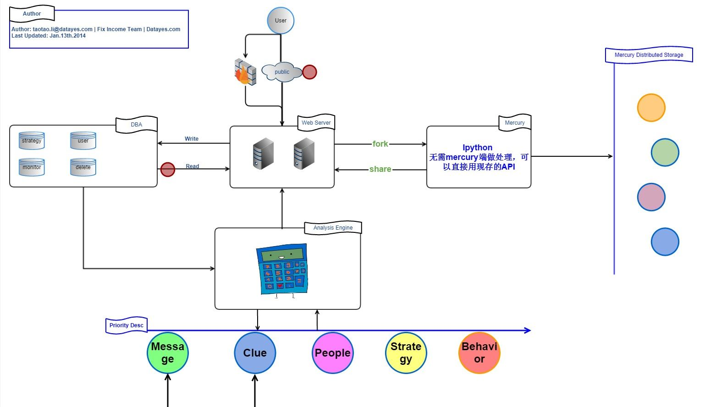
Architecture

Slide 7
Optimize Roadmap：main page
主页优化：
优化前：
一次请求：拿到前10个文档信息；
瓶颈：
图片信息太大；
优化后：
一次请求：一次拿到前10个文档元信息；
二次请求：按文档ID，每次去拿文档对应的图片信息；
策略：
图片缓存；减少每次获取文档的个数；客户端缓存，服务器缓存；

Slide 8
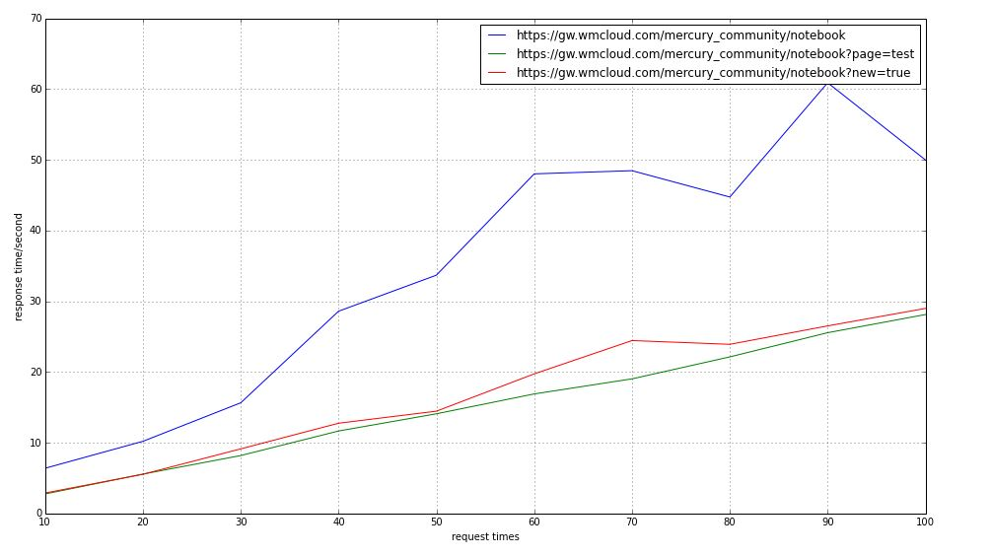
Optimize Roadmap：main page

Slide 9
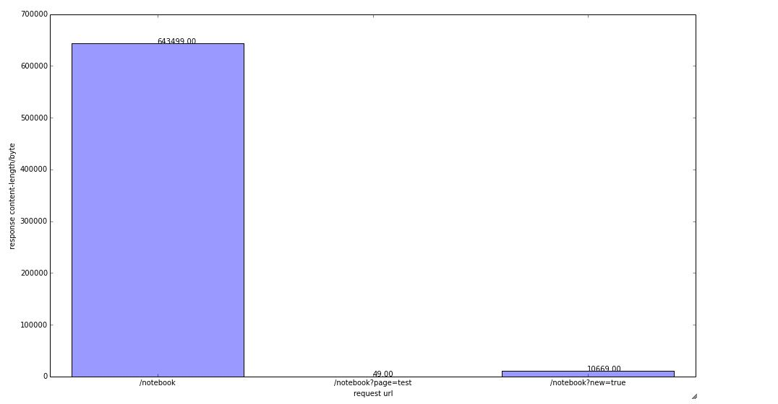
Optimize Roadmap：main page

Slide 10
Optimize Roadmap：notebook page
策略页面优化：
优化前：
一次请求：拿到策略的完整信息，各个策略信息量差别很大；
二次请求：拿到策略的评论信息；
瓶颈：
图片信息大；
策略：
图片缓存；减少每次获取文档的个数；客户端缓存，服务器缓存；
若缓存图片，需和前端商议，前端在渲染时可能需要做改变；

Slide 11
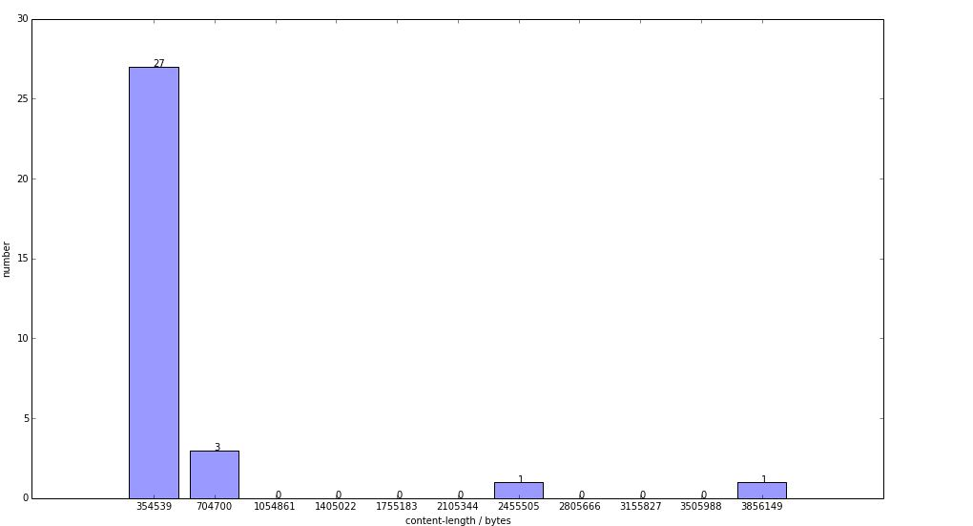
Optimize Roadmap：notebook page

Slide 12
Background & Goal

Slide 13
Background & Goal

Slide 14
Background & Goal

Slide 15
Background & Goal

Slide 16
谢 谢

